Slide 1
Рекомендации по проектированию системы оперативного тока
Потребители системы оперативного тока
1) Постоянно включенная нагрузка: аппараты устройств управления, блокировки, сигнализации и релейной защиты, постоянно обтекаемые током, а также постоянно включенная часть аварийного освещения. Так как постоянные нагрузки невелики и не влияют на выбор батареи, в расчетах можно ориентировочно принимать для крупных подстанций 110-500 кВ значение постоянно включенной нагрузки 25 А.
2) Временная нагрузка, появляющаяся при исчезновении переменного тока во время аварийного режима. В этой группе нагрузка аварийного освещения, электродвигателей постоянного тока (чаще всего, маслонасосов синхронного компенсатора), преобразователей оперативной связи и т.п. Длительность этой нагрузки определяется длительностью аварии (для подстанций расчетная длительность 2 часа), учитывается данная нагрузка при выборе аккумуляторной батареи.
Место установки светильников | Количество светильни- ков | Мощность единицы, Вт | Ток, А, при U=220 В
ЗРУ 6(10) кВ при двух выходах | 2 | 60 | 0,6
ОПУ подстанции 110(220)/6(10) кВ | 2 | 60 | 0,6
ОПУ подстанции 220/110/6(10) кВ | 6 | 60 | 2,0
Лестница ( 2 марша ) | 3 | 40 | 0,6
Помещение аккумуляторной батареи | 2 | 60 | 0,6

Slide 2
3) Кратковременная нагрузка (длительностью не более 5 с) создается токами включения и отключения приводов выключателей и автоматов, пусковыми токами электродвигателей и токами нагрузки аппаратов управления, блокировки, сигнализации и релейной защиты, кратковременно обтекаемых током.
Тип выключателя | Тип привода | Потребляемый ток привода, А
 |  | при включении | при отключении
маломасляные выключатели
ВМПЭ-10 | ПЭ-11 | 58 | 1,25
ВМП-10 | ПЭ-11 | 58 | 1,25
ВМП-10У | ПЭ-11У | 58 | 1,25
элегазовые выключатели
ВГТ-110 | ППрК-1400 | 2,5 | 2,5
ВГТ-220 | ППрК- 1400 | 7,5 | 7,5
вакуумные выключатели
ВБ-10 | электромагнитный | 35 | 2,5
ВБ-10 | пружинно-магнитный | 3 | 2,5
ВБЛ-10 | электромагнитный | 15 | 2,5
ВВТЭ-М-10 | электромагнитный | 60 | 2,5

Slide 3
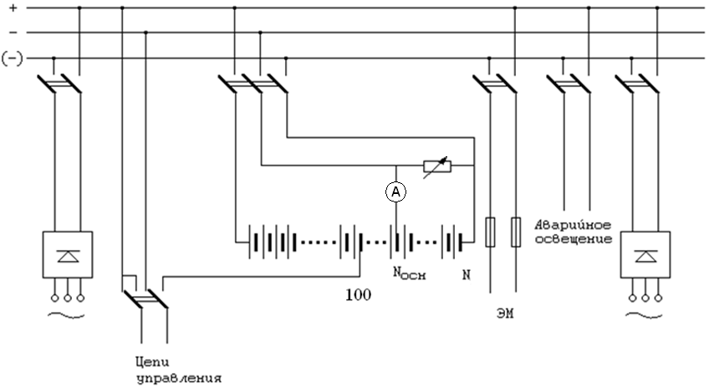
Схема постоянного оперативного тока
(без элементного коммутатора)
Балластное сопротивление обеспечивает одинаковый зарядный ток основных и дополнительных элементов батареи (IА поддерживают равным нулю)

Slide 4
Выбор аккумуляторной батареи
Режимы работы схемы:
Постоянного подзаряда ( Uэл = 2,15 - 2,25 В ) ;
Разряда (Uэл в конце разряда = 1,7 – 1,8 В );
Заряда (Uэл = 2,35 В ) .
Основные параметры :
    Номинальное напряжение системы оперативного тока U_{ном} = 220 В;
    Допустимое превышение напряжения +5% ( U_{макс} = 231 В)
    Число элементов в режиме постоянного подзаряда
    N_{осн} = 231/2,15 = 108 элементов;
    Наименьшее (остаточное) напряжение, которое должна обеспечить АБ при любом (в т.ч. и толчковом) токе :
    U_{мин} = 80%·U_{ном} + 15% ·U_{ном} = 209 В;
    Количество элементов в конце разряда
    N = 209/ 1,75 В = 116 элементов;
    N_{доп}= N_{осн} – N = 116 - 108 = 8 элементов;
Для питания цепей управления, связи и сигнализации в режиме заряда выполняется отпайка от 100-го элемента:
U = 2,35 х 100 = ·235 В

Slide 5
Выбор аккумуляторной батареи
Выбор ёмкости аккумуляторной батареи обусловлен требованиями по уровню остаточного напряжения. В общем случае, предусмотрены два этапа:
На первом этапе выбор выполняется по суммарному толчковому току одновременно срабатываемых «тяжёлых» приводов выключателей (как правило, ОРУ ВН) в начале разряда;
На втором этапе рассматривается толчковый ток привода при включении одного выключателя ВН в конце длительного разряда током нагрузки аварийного режима.
Для подстанций с малым количеством выключателей на стороне ВН, имеющим небольшие токи включения (например, пружинные приводы) и большим количеством фидеров на стороне НН с электромагнитными приводами можно ограничиться расчётом ёмкости аккумуляторной батареи по толчковому току в конце двухчасового разряда
Мощность универсального двигателя завода пружин, кВт | Продолжительность завода, с
0,75 | 15
ППрК – 1400 :

Slide 6
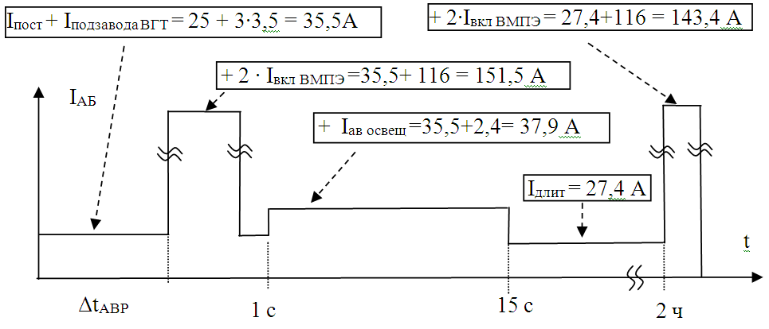
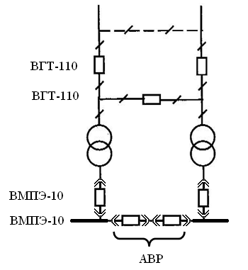
Расход емкости при двухчасовом разряде
С₁ = (I_{длит} х 120) / 60 = 54,8 А ч, где I_{длит} = 27,4 А
Расход емкости при односекундном толчковом токе
С₂ = (I_{толчк 2} х 1) / 3600 = 0,04 А ч;
I_{толчк 2} = 116А + 27,4 А = 143,4 А

Slide 7
Суммарный расход ёмкости (с учётом снижения емкости в конце срока службы АБ)
С = (С₁ + С₂ ) х 1,25 = 68,75 А ч;
t_{приведённое} = С / I_{толчк 2} = 68,75/ 143,4 х 60 = 28,3 мин;
Для расчётных параметров
I = 143 А, Uост = 1,75 В/элемент, t прив = 30 мин
выбирается аккумуляторная батарея Курского аккумуляторного завода 6БП150 :
Тип аккумуля-тора | Режим разряда |  |  |  |  |  |  |  |  | Режим разряда
 | Часы |  |  |  |  | Минуты |  |  |  | Часы |  |  |  | Минуты
 | 10 | 5 |  | 3 | 1 | 30 | 15 | 10 | 1
 | Конечное напряжение разряда, В/элемент |  |  |  |  |  |  |  |  | 10 | 5 | 3 | 1 | 30 | 15 | 10
 | 1,8 |  |  |  | 1,75 |  |  | 1,7
 | Разрядный ток, А |  |  |  |  |  |  |  |  | Емкость, А.ч
3БП 75 | 7,5 |  | 13,8 | 20,4 | 46 | 75 | 108 | 134 | 195 | 75 | 69 | 61,2 | 46 | 37,5 | 27 | 22,3
4БП 100 | 10 |  | 18,4 | 27,2 | 61,2 | 101 | 144 | 179 | 260 | 100 | 92 | 81,6 | 61,2 | 50,5 | 38 | 29,8
5БП 125 | 12,5 |  | 23 | 33,9 | 76,4 | 125 | 180 | 223 | 325 | 125 | 115 | 101,7 | 76,4 | 62,5 | 45 | 37,2
6БП 150 | 15 |  | 27,6 | 40,9 | 91,5 | 150 | 216 | 268 | 390 | 150 | 138 | 122,7 | 91,5 | 75 | 54 | 44,7
7БП 175 | 17,5 |  | 32,2 | 47,6 | 106,7 | 176 | 252 | 312 | 455 | 175 | 161 | 142,8 | 106,7 | 88 | 63 | 52
8БП 200 | 20 |  | 36,8 | 54,3 | 122 | 201 | 288 | 357 | 520 | 200 | 184 | 162,9 | 122 | 100,5 | 72 | 59,5
9БП 225 | 22,5 |  | 41,4 | 61,4 | 137 | 226 | 324 | 402 | 585 | 225 | 207 | 184,2 | 137 | 113 | 81 | 67
В соответствии с техническим описанием батареи 6БП150 Uзаряда = 2,4 В

Slide 8
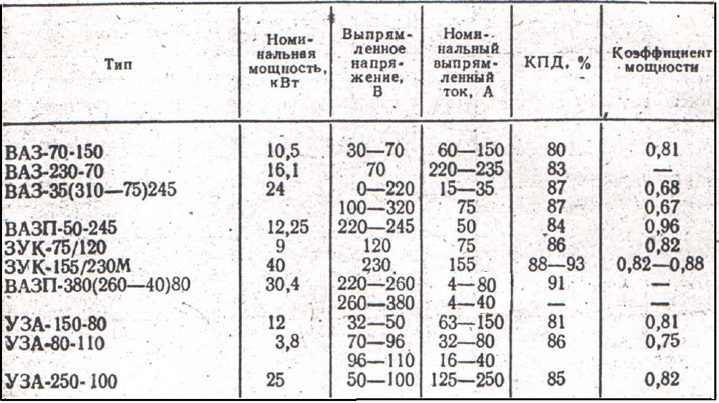
Выбор зарядно – подзарядного агрегата
I_{заряда} = I₁₀ + I_{пост} = 15 + 25 = 40 А
Выбираются 2 х ВАЗП 380/260 (I = 40/80 А)
U _{заряда} = 2,4 х 116 = 278,4 В
Зарядно-подзарядные агрегаты
Отпайку на аккумуляторной батарее для питания систем управления и сигнализации необходимо выполнить на
231/2,4 = 97 элементе

Slide 9
Выбор системы собственных нужд
Потребители собственных нужд:
1) электроосвещение ЗРУ, ОРУ, ОПУ, наружных площадок;
2) электродвигатели системы охлаждения силовых трансформаторов;
3) устройства подогрева масла и приводов открыто установленных выключателей,
4) устройства подогрева приводов открыто установленных разъединителей, отделителей и короткозамыкателей;
4) устройства отопления и вентиляции ЗРУ, ОПУ ;
5) зарядные и подзарядные агрегаты;
6) масляное хозяйство;
7) компрессорное хозяйство
8) оборудование, включаемое во время производства ремонтных работ.
Мощность потребителей СН невелика, поэтому они присоединяются к сети 380/220 В, которая получает питание от понижающих трансформаторов, параметры которых выбираются по нагрузке СН с учетом коэффициентов мощности и спроса.
На всех двухтрансформаторных подстанциях 35–750 кВ устанавливается два трансформатора собственных нужд.
Схема подключения трансформаторов собственных нужд выбирается из условия надежного обеспечения питания ответственных потребителей.
S расч = k_{c} ⋅ Σ P_{уст} + (ΣQ_{уст} )
для двигательной нагрузки cosφ=0,85, а для остальных потребителей принимается cosφ=1,

Slide 10
Коэффициенты спроса приемников собственных нужд
Наименование приемника | Коэффициент спроса
Освещение ОРУ:
при одном ОРУ | 0,5
при нескольких ОРУ | 0,35
Освещение помещений | 0,6-0,7
Охлаждение трансформаторов | 0,8-0,85
Компрессоры | 0,4
Зарядно-подзарядные устройства | 0,12
Электроподогрев выключателей и электроотопление | 1,0
Присоединение трансформаторов собственных нужд к питающей сети зависит от системы оперативного тока, применяемой на подстанции:
Для подстанций на переменном или выпрямленном оперативном токе трансформаторы собственных нужд со стороны ВН присоединяются:
- на подстанциях 110 кВ и выше через предохранители к вводам 6 … 10кВ главных трансформаторов до выключателей, а при наличии реакторов между реакторами и выключателями;
- на подстанциях 35 кВ через предохранители к питающей ВЛ 35 кВ.
Для подстанций на постоянном оперативном токе трансформаторы собственных нужд присоединяются:
- через предохранители или выключатели к шинам распределительного устройства 6 - 35 кВ;
- к обмоткам 6 - 35 кВ автотрансформаторов.
ТСН небольшой мощности (до 63-100 кВА) устанавливаются непосредственно в шкафах КРУ (КРУН) 6(10) кВ, ТСН большей мощности размещаются открыто вне РУ-6(10) кВ. Для их подключения предусматриваются ячейки с предохранителями (выключателями) и кабельными выводами.

Slide 11
Потребители собственных нужд подстанции
Вид потребителя | Мощность на единицу, кВт
Подогрев выключателей и приводов ( на три полюса)
МКП-35 | 4,4
С-35-630-10 | 2,8
С-35-3200-50 | 4,4
МКП-110 | 15,8
У-110-2000-50 | 11,3
ВВБ-110 | 1,8
ВВБ-220 | 3,6
У-220-2000-40 | 54,8
У-220-3200-40 | 42,9
ВВБ-330 | 4,6
Подогрев шкафов КРУН и КРУ-10 | 1,0
Подогрев приводов разъединителей, отделителей, короткозамыкателей | 0,6
МКП-35 | 4,4
С-35-630-10 | 2,8
Подогрев ППрК постоянный ( при низких температурах) | 0,05 (0,8)
Вспомогательное оборудование синхронных компенсаторов
КСВ-37500 | 140
КСВ-50000 | 165
КСВ-100000 | 205
Прочая нагрузка
Отопление, освещение и вентиляция ОПУ | 60-110
Отопление, освещение и вентиляция ЗРУ 10 (6) кВ | 5-7
Отопление, освещение и вентиляция ЗРУ, совмещенного с ОПУ | 20-30
Помещение выездного персонала | 5,5
Освещение ОРУ 110, 220 кВ при Nяч <= 3 | 2,0
Освещение ОРУ 110, 220 кВ при Nяч > 3 | 5-10
Подогрев релейного шкафа | 1,0
Подзарядно-зарядный агрегат ВАЗП | 2х31
Маслохозяйство | 75-400

Slide 12
Установленная мощность устройств охлаждения трансформаторов
Тип трансформатора | Р_{ОХЛ.УСТ}, кВт
ТДН-10000/110 | 1
ТДТН-10000/110 | 1
ТДН-16000/110 | 1,5
ТДТН-16000/110 | 2
ТДН-25000/110 | 2,5
ТРДН-25000/110 | 2,5
ТДТН-25000/110 | 2,5
ТДН-40000/110 | 3
ТРДН-40000/110 | 3
ТДТН-40000/110 | 3,5
ТДН-63000/110 | 4
ТРДН-63000/110 | 4
ТДТН-63000/110 | 4,5
ТДН-80000/110 | 5
ТРДН-80000/110 | 5
ТДТН-80000/110 | 7,5
ТДЦТН-80000/110 | 29,6
ТРДЦТН-80000/110 | 29,6

Slide 13
Расчёт нагрузки собственных нужд подстанции
Вид потребителя | Установленная мощность |  | cosϕ | К спроса | Нагрузка
 | Единичная мощность, кВт х шт | Общая мощность, кВт |  |  | P_{полн}, кВт | Q_{полн}, кВАр
Охлаждение трансформатора ТРДН-40000/110 | 2,6 х 2 | 5,2 | 0,85 | 0,8 | 4,16 | 2,7
Освещение ОРУ 110 кВ |  | 2 | 1 | 0,5 | 1
Освещение, отопление, вентиляция ЗРУ, ОПУ |  | 40 | 1 | 1 | 40
Подогрев привода выключателей 110 кВ | 5 х 3 | 15 | 1 | 1 | 15
Подогрев привода разъединителей 110 кВ | 0,6 х 10 | 6 | 1 | 1 | 6
Аппаратура связи и телемеханики |  | 1,5 | 1 | 1 | 1,5
Постоянно включенные лампы и приборы |  | 1 | 1 | 1 | 1
Выпрямительная установка | 31 х 2 | 62 | 1 | 1 | 62
Итого: |  |  |  |  | 136,7 | 2,7

Slide 14
Мощность трансформатора собственных нужд:
где: K_{п}=1.15 - коэффициент допустимой аварийной перегрузки
Выбираем два трансформатора собственных нужд ТСЗ 160/10, размещаемые на открытом воздухе на отдельной площадке

Slide 15
Сметно-финансовый расчет на сооружение подстанции
Данный расчет позволяет приблизительно оценить стоимость всего оборудования подстанции.
Все затраты по подстанции можно разделить на следующие категории:
РУ всех напряжений;
Трансформаторы;
Постоянная часть затрат:
  Подготовка и благоустройство территории – 30 т.р.;
  Общеподстанционный пункт управления, собственные нужды – 40 т.р.;
  Подъездные и внутриплощадочные дороги – 25 т.р.;
  Средства связи и телемеханики – 40 т.р.;
  Внешние сети (водоснабжение и канализация) – 10 т.р.;
  Прочие затраты – 30 т.р.;
Результаты сметно-финансового расчёта сведены в таблицу.
Расчет произведён по укрупнённым показателям стоимости в ценах 1985 г.
Наименование | Количество, шт. | Расчетная стоимость, т.р. | Общая стоимость, т.р.
ОРУ-110 кВ | 3 | 36.3 | 108,9
ТРДЦН-40000/110 | 2 | 72,6 | 145,2
КРУ-10 | 14 | 2.8 | 39,2
Постоянные затраты | – | – | 175
Общая стоимость | – | – | 468,3

